Slide 1
¿Qué tiempo hace? -Utilizando un Modelo de contenidos-
TADESKA
Masami Ogawa
Campus de Umeda de la Univ. Kwansei Gakuin, 3 de junio,

Slide 2
『スペイン語学習のめやす』の理論的基盤 (p.85)
４つの問い（p.85)
何のために教えるのか (para qué se enseña)
←事実の認識と表現形式との関係を学生が調整できるようになるため
何を教えるのか (qué se enseña)
←天気の表現
どのように教えるのか (cómo se enseña)
←ペアで事実を調べた後にそれをスペイン語の定型表現にあてはめて述べる+応用
どう評価するのか (cómo se evalúa)
←ニュースのお天気コーナーを見てどれだけ自己表現ができるか

Slide 3
「めやす」の提示順（＝教育計画作成の手順）(p.92)
社会文化項目：天気、日本・スペイン語圏・世界地理
機能項目 ：天候について情報を求める・与える
見ていることに反応する
比較する
文法と語彙：天候、方位、気温
文法項目：直説法現在形の活用と用法（規則・不規則）
存在を表す動詞hay。疑問文。程度を表す語句。基数。比較。
気象を表す単人称構文

Slide 4
4技能とモード (p.93)
 | 聞く | 読む | 話す | 書く
対人モード | 〇 | 〇 | 〇 | 〇
解釈モード | 〇 | 〇
提示モード |  |  | 〇 | 〇
4技能：音声的、書記的実現（物理的）…行動
モード：認識、態度（自覚的、社会的）…行為

Slide 5
目標の明示化 (p.93)
目標とは：
各テーマのコミュニケーション目標
学生が単なる知識の受け手ではなく生涯にわたって自立した学習者になるようにするという最終目的
（この部分の書き方はややわかりにくい…★）
「大きな目標」
・最初の動機づけの維持（コミュニケーションを取りたい、文化を知りたい）
・学生の知的成長への貢献（積極性、現実性、異文化受容）
・グローバル化された世界への対応能力の養成（認知能力、対人能力）
★ここはTADESKA内で少し議論になりました。発表者としては、このようなやや抽象的なことを理解していないのではなく、むしろ共感しています。ただ、評価しようのないことを目的・目標に入れる、「最終目的はこれだ」と規定する、語学教育である必要はないことを目的とした場合にその語学教育の意義は何かを明確にしていく、というところを掘り下げていくことが必要であると考えます。「自立した学習」はスペイン語の学習のことであれ、学習一般のことであれ、なんとなくよいイメージであるというところで止まってしまわないよう注意したい、というのが発表者の思いです。

Slide 6
テーマ 10: 気候と天候 (pp. 123-124)
このテーマを学習した後にできるようになること
テーマを「天候（＝天気）」に絞る
対人モード：国や地方の天候について話す
解釈モード：天気予報の基本的情報を読んで理解する（ただし、現在と未来の区別をしないで漠然と理解するにとどめる）
提示モード：ある地域の気候の特徴を説明する
→ある地域の天候について説明し、コメントする
→様々な地域の気候を比較する
→様々な地域の天候を比較する

Slide 7
今回の教案では
１．いろいろな場所についてのその日の天気についてやりとりする
２．キーセンテンスを言う（コアとなる表現）
３．セリフを追加する（コアから拡張。ディスコース形成の試み）
４．ねらい：①天気の表現（動詞hacer, estar, ser, 専用の動詞+（度合いの語+）名詞・形容詞等）
②場所の表現（固有名詞、四方位を用いた表現）
③ディスコース形成（提示/やりとり。接続詞、
比較級等）
④スペイン語圏や世界の地名、気候への気づきを高める
５．注意：事実を正確に描写することは大変難しい
→時制、アスペクトが扱いにくいので、この教案では現在形をもちいて漠然と表すことにする(時の状況補語は扱わない）
→単純な認識から出発する

Slide 8
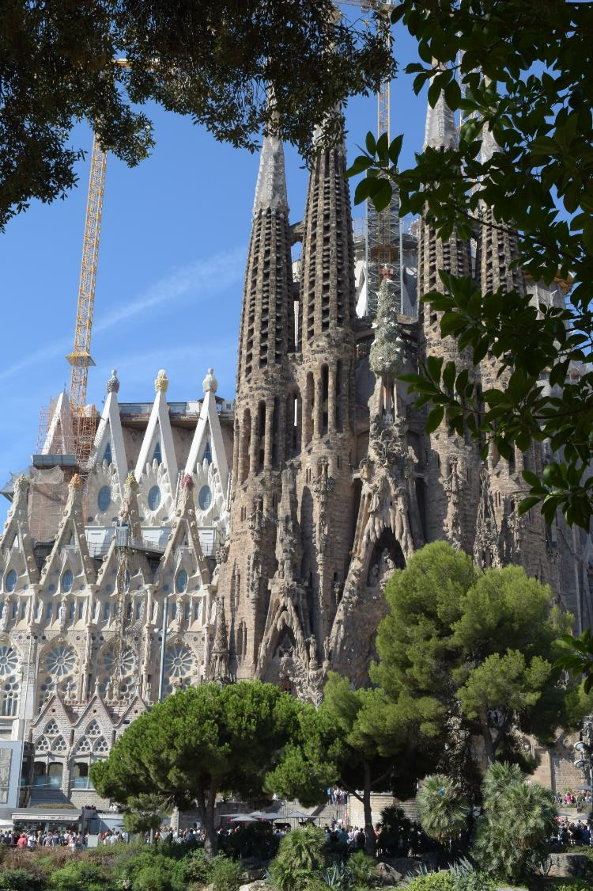
20分教案
¿Qué tiempo hace?
Masami Ogawa
TADESKA, 3 de junio de 2017
Barcelona, agosto de 2016
発表者撮影

Slide 9
¿Qué tiempo hace?
イントロ：
（できれば）今のここの空模様を見てみよう！
スペインの天気予報を見てみよう！
活動 1：
ざっくり把握しよう！ざっくり表現しよう！
だんだん具体的に把握し、表現しよう！
活動２：
世界の地名や場所に注目して、表現しよう！
セリフを足してみよう！
まとめ
アルゼンチンの天気予報を見てみよう！

Slide 10
イントロ
（できれば）今のここの空模様を見てみよう！
単純に言えますか？それとも？
スペインの天気予報を見てみよう！
España (Conchín Fernández)
https://www.youtube.com/watch?v=Ayjpk78JcMY
現実の正確な描写 →調整← 自分の表現力にみあった描写

Slide 11
活動１：¿Qué tiempo hace en Osaka?
A: ¿Qué tiempo hace (en + 地名）?
B: No sé. Vamos a ver.
→インターネットで日本の天気予報（天気と気温）を見る。
→総合的に「よい天気」「悪い天気」をざっくり判断。
Hace muy buen tiempo.
Hace buen tiempo.
No hace buen tiempo.
Hace mal tiempo.
★気象表現の動詞hacerは主語を取らず、３単で用いる。

Slide 12
活動１：¿Qué tiempo hace en Osaka?
Hace mucho calor.
Hace calor.
Hace un poco de calor.
Hace templado.
Hace fresco.
Hace un poco de frío.
Hace frío.
Hace mucho frío.
たくさん書いていますが、授業の季節に合わせて減らせます。

Slide 13
活動１：¿Qué tiempo hace en Osaka?
バージョンアップ！ 場所の表現を充実させよう！
（地名単独） en Osaka
（広い地域のある部分） en el norte de Japón
en el sur de Japón
en el este de Japón
en el oeste de Japón
en el centro de Japón
（広い部分の全体） en todo Japón
Hace buen tiempo en el oeste de Japón.
En el oeste de Japón hace buen tiempo.

Slide 14
活動１：¿Qué tiempo hace en Osaka?
バージョンアップ！ 天気の表現の精度を少し上げよう！
1) 動詞 hace (<hacer)+ 名詞(句）: Hace sol.
2) 動詞 está (<estar)+ 形容詞（過去分詞）
: Está despejado / soleado / nublado.
3) 専用の動詞 llueve (<llover) : Llueve.
nieva (<nevar) : Nieva.
LlueveやNievaは発話時の天気の表現としては
Está lloviendo. / Está cubierto con lluvia. の方がよい。その日の天気としては、A vecesなどがあればオーケー。

Slide 15
活動１：¿Qué tiempo hace en Osaka?
バージョンアップ！ 天気の表現の精度を少し上げよう！
4) 動詞 hay (<haber)+ 名詞(句）: Hay nubes.
Hay chubascos.
5) 動詞 es (<ser) :
La temperatura minima es de 5 grados (bajo cero).
La temperature máxima es de 35 grados.
En Córdoba hace más calor que en Madrid.

Slide 16
活動２: ¿Qué tiempo hace en Madrid?
A: ¿Qué tiempo hace (en + 地名）? ★教科書の地図を見て！
B: No sé. Vamos a ver.
スペイン語で天気の情報を見てみよう！
https://es.noticias.yahoo.com/tiempo
1カ所を詳細に見ることができる
http://www.rtve.es/eltiempo/
複数の箇所を比較することができる

Slide 17
活動２: ¿Qué tiempo hace en Madrid?
バージョンアップ！ 世界のいろいろな地名でやってみよう！
展開１：スペイン語圏のいろいろな場所
（緯度や高度に注目）
展開２：興味のあるスペイン語圏以外の地名
（有名な都市のスペイン語での名称に注目）

Slide 18
活動２: ¿Qué tiempo hace en Madrid?
さらにバージョンアップ！ セリフを１つ足そう！
(場所はどこでもオーケー）
展開１：también, y, pero, por esoを用いて文脈を作る
En La Paz hace bastante frío, por eso tengo que llevar un jersey para viajar por Bolivia.
展開２：2つの都市の最高気温（最低気温）を比較する
En Kobe hace mucho calor, pero en Osaka no
hace mucho (tanto) calor.
En Córdoba hace más calor que en Madrid.

Slide 19
まとめ
アルゼンチンの天気予報を見て、自分なりに天気を表現してみよう。どんな表現が使えるかな？
Argentina
https://www.youtube.com/watch?v=5qxANuSq7wo

Slide 20
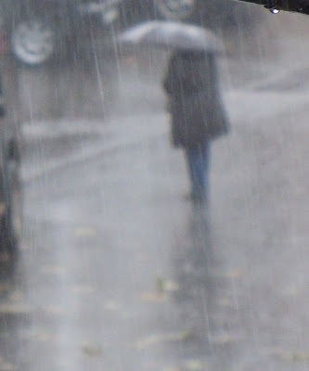
¡Muchas gracias por su atención!
http://unhombreunpaisaje.blogspot.jp/2011/11/lloviendo.html

